Slide 1
Internet
D. Sinaga, M.Kom

Slide 2
Internet (Interconnection Networking)
Adalah suatu jaringan komputer yang saling terhubung antar komputer yang satu dengan komputer yang lainnya menggunakan standar sistem global Transmission Control Protocol/Internet Protocol Suite (TCP/IP) sebagai protokol pertukaran. Sehingga saling dapat berinteraksi, berkomunikasi, dan saling bertukar informasi.

Slide 3
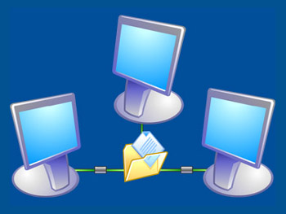
2. Sejarah internet
Dept Pertahanan Amerika, U.S. Defense Advanced Research Projects Agency(DARPA)
1969
Roy Tomlinson berhasil menyempurnakan program e-mail untuk ARPANET
1970
10 komputer yang berhasil dihubungkan sehingga mereka bisa saling berkomunikasi dan membentuk sebuah jaringan.
1972
icon @juga diperkenalkan sebagai lambang penting yang menunjukkan "at" atau "pada".

Slide 4
sejarah internet …2
1973
ARPANET mulai dikembangkan ke luar AS. Komputer University College (London) - komputer pertama di luar AS menjadi anggota jaringan Arpanet
Vinton Cerf dan Bob Kahn mempresentasikan gagasan yang menjadi cikal bakal pemikiran internet di Universitas Sussex
1976
Ratu Inggris berhasil mengirimkan e-mail dari Royal Signals and Radar Establishment di Malvern
1977
sudah lebih dari 100 komputer yang bergabung di ARPANET

Slide 5
sejarah internet …3
1979
Tom Truscott, Jim Ellis dan Steve Bellovin, menciptakan newsgroups pertama yang diberi nama USENET
1981
France Telecom meluncurkan telpon televisi pertama, dimana orang bisa saling menelpon sambil berhubungan dengan video link.
1982
dibentuk Transmission Control Protocol atau TCP dan Internet Protokol atau IP
1984
diperkenalkan sistem nama domain, yang kini kita kenal dengan DNS atau Domain Name System. Komputer 1000 lebih
1987
jumlah komputer 10 kali lipat (10.000 lebih )

Slide 6
sejarah internet … 4
1988
Jarko Oikarinen dari Finland menemukan IRC atau Internet Relay Chat
1990
Thn paling bersejarah, ketika Tim Berners Lee menemukan editor dan browser yang bisa menjelajah jaringan. Program inilah yang disebut www, atau Worl Wide Web.
1992
komputer yang tersambung sejuta lebih, dan di tahun yang sama muncul istilah surfing the internet
1994
situs internet tumbuh jadi 3000 alamat, muncul virtual-shopping atau e-retail pertama di internet
Yahoo! didirikan, yang juga sekaligus kelahiran Netscape Navigator 1.0.

Slide 7
3. Manfaat internet
Manfaat akses ke internet sebagai sarana informasi
1 informasi untuk kehidupan pribadi :kesehatan, rekreasi, hobby, pengembangan pribadi, rohani, sosial.
2 Informasi untuk kehidupan profesional/pekerja :sains, teknologi, perdagangan, saham, komoditas, berita bisnis, asosiasi profesi, asosiasi bisnis, berbagai forum komunikasi.
Keanggotaan internet tidak mengenal batas negara, ras, kelas ekonomi, ideologi atau faktor faktor.
Manfaat internet terutama diperoleh melalui kerjasama antar pribadi atau kelompok tanpa mengenal batas jarak dan waktu.

Slide 8
4. Wib Site /Situs
Situs dapat diartikan sebagai kumpulan halaman-halaman yang digunakan untuk menampilkan informasi, gambar gerak, suara, dan atau gabungan dari semuanya
baik yang bersifat statis maupun dinamis yang membentuk satu rangkaian bangunan yang saling terkait dimana masing-masing dihubungkan dengan link-link.

Slide 9
ilustrasi Situs (panah adalah link)
Index.html
Profil.html
Text.html
Foto.gif
Visimisi.html
Text2.html
Program.html
Struktur.html
Text3.html
Foto2.gif
Diplom.html
PascaSarjn.html
Postdoc.html
Sarjn.html

Slide 10
Pengertian Internet
Intranet adalah satu jaringan (Private Network) yang menggunakan protokol internet TCP/IP untuk berbagi informasi penting dalam lingkup lokal.
Misalnya digunakan pada perkantoran/ perusahaan, sekolah, universitas, dll. Intranet juga merupakan suatu jaringan LAN (Local Area Network) yang hanya mencakup wilayah lokal/kecil.

Slide 11
PERBEDAAN INTERNET & INTRANET
Intranet adalah jaringan komputer yang hanya diperuntukan dalam lingkup perusahaan/instansi, namum menggunakan jaringan internet dan protokol internet.
Media Penghubung
Kabel saja, kabel dan Komputer Server
Contoh :
LAN,MAN

Slide 12
iNTRANET
kelebihan
Kemampuan Resources Sharing
Kemampuan Berbagi-Pakai Data
Meningkatkan Faktor Keamanan Data
kelemahan
Akses terbatas dikarenakan jumlah komputer yang termasuk dalam jaringan tersebut hanya sebatas lingkup perusahaan

Slide 13
Internet (Interconnected Network)
Kumpulan komputer yang terhubung satu dengan yang lain dalam sebuah jaringan yang sangat luas
Media Penghubung
Kabel, satelit, frekuensi radio
1. WAN (wide Area Network)
2. Internet (Interconnection Network )

Slide 14
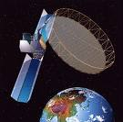

Slide 15
Internet
Kelebihan
Kemudahan Dalam Memperoleh Informasi
Mendukung Transaksi dan Operasi Bisnis
Belajar Secara Online
Mencari Beasiswa untuk Sekolah di Dalam atau di Luar Negeri

Slide 16
kelemahan
Kemudahan orang menjiplak karya orang lain
Kejahatan penggunaan kartu kredit
Perusakan sistem operasi komputer melalui virus
Keasyikan ngobrol chating sehingga lupa waktu

Slide 17
Sumber daya internet
WWW  FTP
E-Mail  Telnet
Milis  Gopher
Newsgroup  Ping
IRC

Slide 18
WWW (WORLD WIDE WEB)
Dokumen 2 internet yang tersimpan di server 2 yang terdapat diseluruh dunia
☺Dokumen tersebut dibuat dengan menggunakan format hypertext dan Hypermedia yaitu Hypertext Markup Language (HTML)

Slide 19
EMAIL (ELECTRONIC MAIL)
 Aplikasi Internet Untuk Sarana Komunikasi Surat-menyurat Dalam Bentuk Elektronik

Slide 20
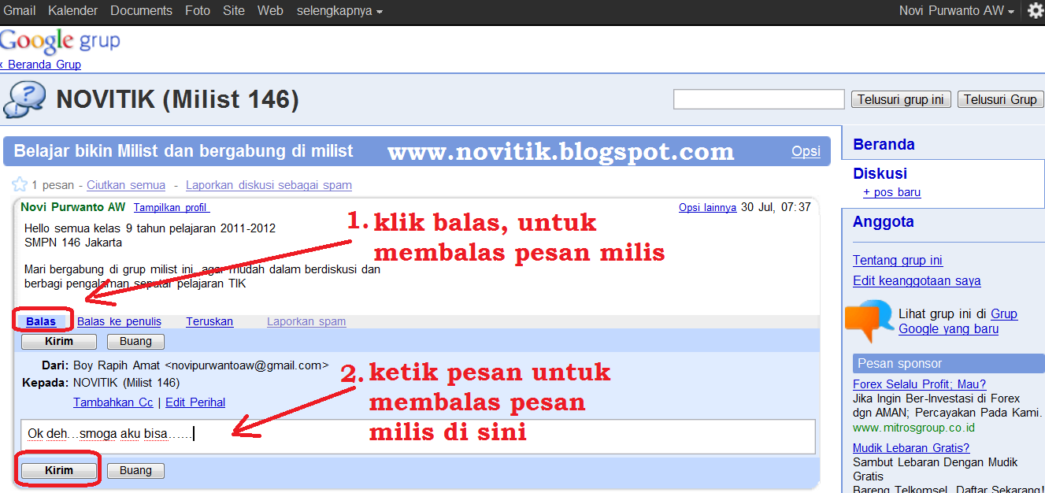
MILIS (MAILING LIST)
Aplikasi Internet Yang Digunakan Sebagai Sarana Diskusi Atau Tukar Informasi Dalam Satu Kelompok Melalui Email

Slide 21
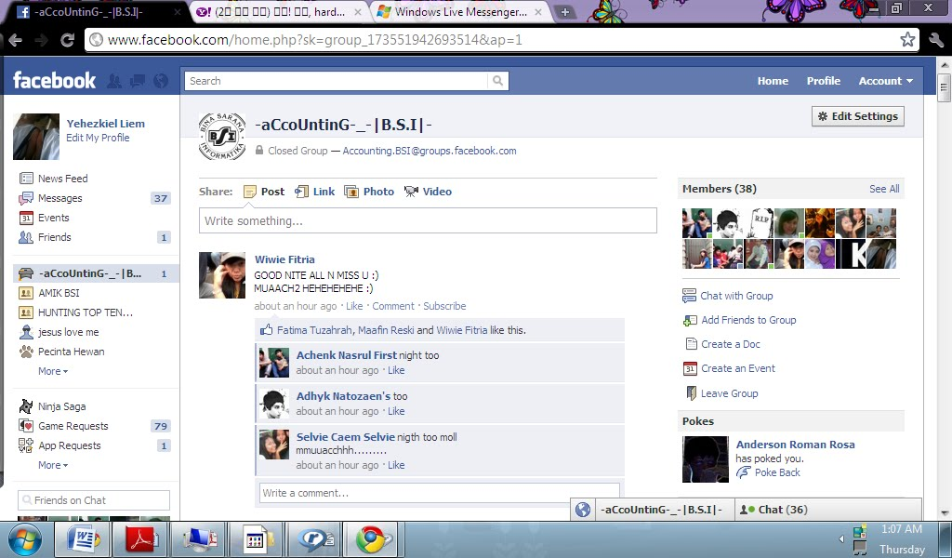
NEWSGROUP
Aplikasi Internet Yang Digunakan Untuk Berkomunikasi Satu Sama Lainnya Dalam Sebuah Forum

Slide 22
IRC (INTERNET RELAY CHAT)
 Aplikasi Internet yang digunakan untuk bercakap-cakap di Internet (chating).

Slide 23
FTP (FILE TRANSFER PROTOCOL)
 Aplikasi Internet yang digunakan untuk mengirimkan atau mengambil file ke / dari komputer lain, dengan transfer data lebih cepat.
Aplikasi Internet yang digunakan untuk mengakses komputer yang letaknya jauh.
☺ Telnet dapat digunakan apabila kita mempunyai alamat IP address dan hak akses (use ID dan Pasword)

